Slide 1
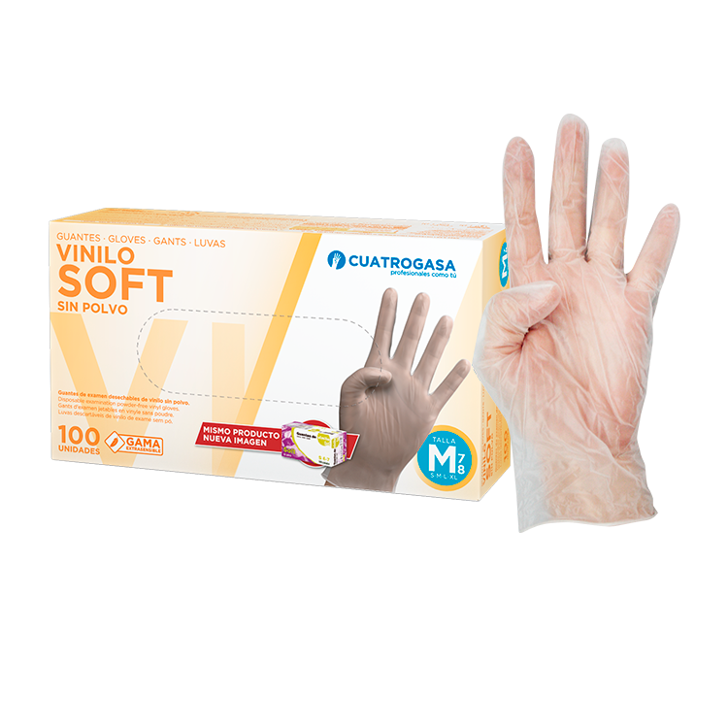
FT-CU-GDVIN-TR-SFSP
CUATROGASA GUANTO VINILE SOFT SENZA POLVERE
DESCRIZIONE E CARATTERISTICHE
Guanto da esame in vinile Soft, senza polvere, color trasparente, monouso, marchio Cuatrogasa.
Ambidestro.
Interno: senza polvere.
Finitura: bordo arrotolato.
Superficie: liscia.
Lunghezza (mm): ≥ 240. (AQL 4,0).
Larghezza (mm): 85 ± 5 (S), 95 ± 5 (M), 105 ± 5 (L), 115 ± 5 (XL). (AQL 4,0).
Spessore sul palmo (mm): ≥ 0,05. (AQL 4,0).
AQL per difetti visivi maggiori a 2,5 e minori di 4,0.
Si raccomanda di verificare che i guanti siano adeguati all’uso previsto.
NORMATIVA
ISTRUZIONI DI UTILIZZO E AVVERTIMENTI
Regolamento (CE) 1935/2004 riguardante i materiali e oggetti destinati ad entrare in contatto con alimenti.
Questo guanto è fabbricato con materiali che non sono noti per la produzione di allergia, ma negli individui che ne sono propensi, si possono presentare reazioni di rigetto. Esamina i guanti per rilevare qualunque difetto o imperfezione, prima del loro utilizzo e dopo esser stati indossati. Introduci la mano nel guanto assicurandoti che tutto il palmo della mano resti sopra il pugno del guanto. Gettare dopo l’utilizzo secondo le norme vigenti.
Conservare in un luogo fresco e asciutto. Le casse aperte devono rimanere lontano dalla luce fluorescente e dalla luce solare. I guanti sono confezionati in un pacchetto, che è adeguato per il loro trasporto; conserva i guanti nel loro imballaggio originale quando non sono utilizzati.
Regolamento (UE) 10/2011 riguardante i materiali e oggetti plastici destinati ad entrare in contatto con alimenti.
Adatto per ogni tipo di alimento.
Direttiva 93/42 /CEE: Dispositivo Medico Classe I
EN 455:-1:2000 | Guanti medicali monouso. Requisiti e test per determinare l’assenza di fori. AQL ≤ 1,5.
EN 455-2:2015 | Guanti medicali monouso. Requisiti e test per la determinazione delle proprietà fisiche.
EN 455:-3:2015 | Guanti medicali monouso. Requisiti e test per la valutazione biologica.
EN 455:-4:2009 | Guanti medicali monouso. Requisiti e test per la determinazione della vita utile.
INFORMAZIONI LOGISTICHE
Riferimento/colore | Taglia | EAN 13 | DUN 14
CU-GDVIN-TR-SFSP | S | 8436026679562 | 18436026679569
 | M | 8436026679579 | 18436026679576
 | L | 8436026679586 | 18436026679583
 | XL | 8436026679593 | 18436026679590
Regolamento (UE) 2016/425: Dispositivo di protezione individuale Categoria III
EN 420:2003 + A1:2009 | Guanti di protezione. Requisiti generali.
EN ISO 374-1:2016 + A1:2018/Tipo C | Guanti di protezione contro i prodotti chimici e i microrganismi. Terminologia e requisiti minimi di prestazione per rischi chimici.
EN ISO 374-5:2016 | Guanti di protezione contro i prodotti chimici e i microrganismi pericolosi. Terminologia e requisiti minimi di prestazione per rischi da microrganismi.
Formato dell’unità minima di vendita (EAN): Dispenser 100 unità
Larghezza: 20 cm
Altezza: 11 cm
Lungo/profondo 6 cm
Cassa (DUN): 10 Dispenser
Larghezza: 22,5 cm
Altezza: 21 cm
Lungo/profondo 31 cm
Strati/Pallet: 7
Casse/Strato: 12
Casse/Pallet: 84
Altezza pallet: 1,62 m
EN ISO 374-1:2016+A1:2018/Tipo C
 | CHIMICO | COD. | LIVELLO | Degradazione
 | Idrossido di sodio 40% (CAS Nº 1310-73-2) | K | 6 | -8,16
EN ISO 374-1:2016 +A1:2018/Tipo C
(%)
K
Livelli | 1 | 2 | 3 | 4 | 5 | 6
t (min) | >10 | >30 | >60 | >120 | >240 | >480
EN ISO 374-5:2016
VIRUS
Cat III

